Slide 1

CII1A3- PENGENALAN PEMROGRAMAN
PERTEMUAN KE-4
PERULANGAN

Slide 2
PREVIEW MATERI
Operator Logika
Operator Logika “Not”
Operator Logika “AND”
Operator Logika “OR”
Perulangan
Statement “While”
Kombinasi while dan if
Statement “For”
List dan Range
Nested Loop

Slide 3
Operator logika/boolean
Selain comparison operators, ada operator lain yang sangat berperan dalam pemrograman, khususnya pada kondisi, yaitu operator logika/boolean. Sering di berbagai permasalahan, ada beberapa kondisi yang harus dicek bersamaan untuk mengetahui apakah aksi perlu dijalankan atau tidak.

Slide 4
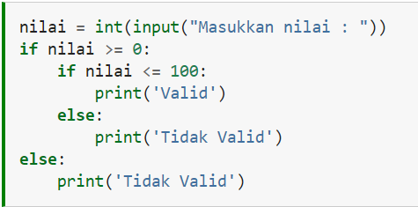
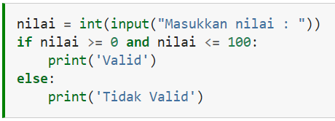
Contohnya, program untuk memastikan apakah nilai mahasiswa yang diinputkan user valid atau tidak, dimana nilai yang valid adalah 0-100. Dalam hal ini kita harus memastikan dua kondisi terpenuhi (kata terpenuhi sering diasosiasikan dengan bernilai True), yaitu nilai >= 0 dan nilai <=100. Jika tanpa operator logika, kita bisa menggunakan nested if-else walau kode terlihat kurang simple.
Kode untuk menyelesaikan persoalan di atas menggunakan nested if-else.
Bandingkan jika kita menggunakan operator logika untuk memastikan kedua kondisi tersebut True sebelum menjalankan aksi.

Slide 5
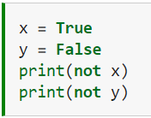

Operator Logika “Not”
Operator Not menegasikan nilai boolean seperti pada table di bawah ini.
x | Not x
True | False
False | True
Output
Terlihat simple dan mungkin saja kita bisa tetap bisa menghasilkan output yang sama tanpa not, namun penggunaan not dapat membuat kondisi menjadi lebih mudah dimengerti oleh kita.

Slide 6
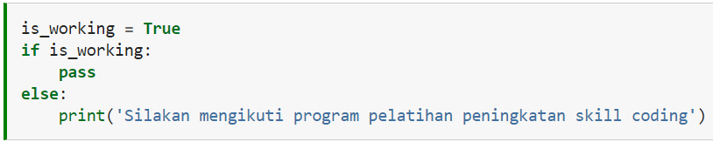
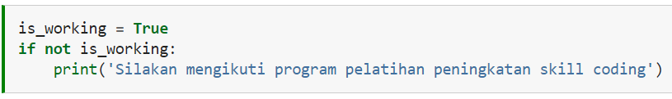
Sebagai contoh, misalnya kita ingin menginfokan ke user, jika ia tidak bekerja, maka ia disarankan mengikuti pelatihan. Maka tanpa not kita bisa mengakalinya dengan if seperti ini, walau terlihat tidak umum.
Karena kita tertarik (ingin melakukan aksi) pada kondisi yang False, maka kita gunakan not untuk mempersingkat kode, menjadi seperti di bawah ini.

Slide 7
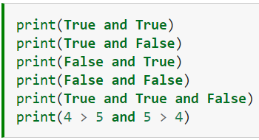
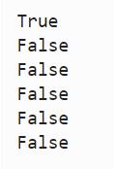
Operator Logika “AND”
Operator and digunakan manakala kita ingin memastikan bahwa 2 kondisi bernilai True sebelum aksi dijalankan. Jika ada satu saja kondisi bernilai False maka hasil evaluasi and akan bernilai False.
x | y | x and y
True | True | True
True | False | False
False | True | False
False | False | False
Output

Slide 8
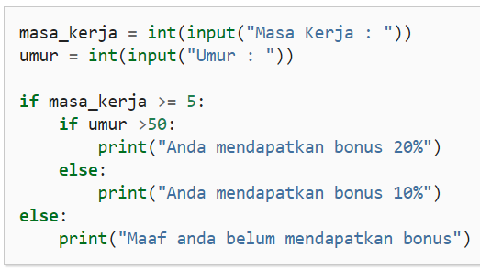
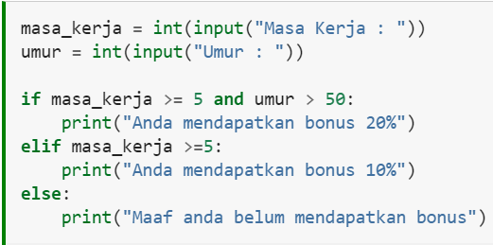
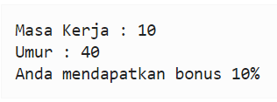
Mari lihat kembali solusi perhitungan bonus pada bagian nested if-else.
Kedua solusi ini menghasilkan output yang sama, dan di banyak permasalahan serupa anda dapat memilih menggunakan antara menggunakan nested if-else atau and.
Sekarang mari kita ubah dengan menggunakan and dari pada nested if-else.
Output

Slide 9
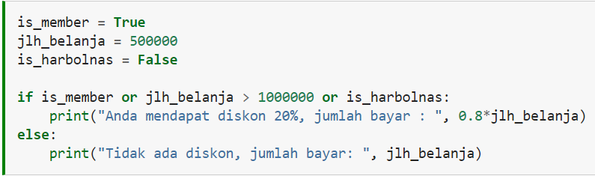
Operator Logika “OR”
Berlawanan dengan and, operator or akan menghasilkan True jika salah satu nilai bernilai True, atau dengan kata lain akan False hanya jika kedua nilainya False.
x | y | x or y
True | True | True
True | False | True
False | True | True
False | False | False
Kita biasa menggunakan operator or jika ada beberapa alternatif kondisi yang menyebabkan suatu aksi dijalankan.
Sebagai contoh kasus, misalnya kita ingin menentukan apakah seseorang berhak menerima diskon 20% atau tidak berdasarkan aturan berikut:
Pembeli merupakan member,z atau
Jumlah belanja > 1 juta rupiah, atau
Sedang harbolnas
Silahkan dicoba:

Slide 10
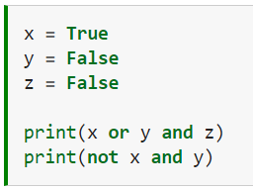

Update Prioritas Operator
Baik not, and, dan or tidak berada di level prioritas yang sama. Perhatikan contoh berikut, dapatkan anda menebak urutan prioritas ketiga operator tersebut?
Output
Jika or setara atau lebih tinggi prioritasnya dari pada and, maka seharusnya jawabannya adalah False, namun ternyata jawaban pertama adalah True, yang artinya and dieksekusi lebih dulu dari or. Sehingga dapat disimpulkan prioritas and lebih tinggi dari or.
Sedangkan pada jawaban kedua, terlihat bahwa and tidak dieksekusi lebih dulu dari pada not, artinya prioritas and tidak lebih tinggi dari not. Ternyata, di python memang prioritas not lebih tinggi dari and.

Slide 11
Sehingga prioritas operator kita sejauh ini adalah sebagai berikut:
Prioritas | Operator | Jenis
1. | ()
2. | **
3. | +, - | unary
4. | *, /, %, //
5. | +, - | binary
6. | <, <=, >, >=, ==, !=
7. | not
8. | and

Slide 12
Perulangan (Control Statements)
Selain dapat memilih block statement yang akan dieksekusi oleh program, komputer juga dapat mengulang-ulang eksekusi suatu block. Kedua fitur ini biasa disebut dengan control statement pada bahasa pemrograman, karena ia dapat menentukan alur eksekusi statement-statement yang ada pada kode program.
Sebagai contoh, anda bisa melihat di game komputer, di mana sebuah karakter bisa bergerak dari satu posisi ke posisi yang lain dengan langkah kiri dan kanan berulang-ulang. Anda sudah bisa menebak, tentu saja jika ada 10 pasangan langkah kiri-kanan selama perpindahan, hal itu tidak terjadi karena kode langkah_kiri() dan langkah_kanan() (anggap ada fungsi tersebut) ditulis masing-masing 10 kali, melainkan dengan menggunakan perulangan.

Slide 13

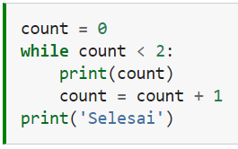
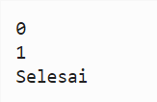
Statement “While”
Fungsi statement while hampir mirip dengan fungsi if, yaitu aksi akan dijalankan ketika kondisi bernilai True. Perbedaannya adalah, jika if hanya akan menjalankan aksi sebanyak satu kali, while akan menjalankan aksi berulang-ulang selama kondisi bernilai True. Berikut ini adalah cara menggunakan statement while.
Dari output terlihat bahwa perintah print(count) dieksekusi sebanyak 2 kali, yaitu ketika nilai count adalah 0 dan 1. Perubahan nilai count terjadi karena ada perintah count = count + 1 yang tentunya juga dieksekusi sebanyak 2 kali (karena berada di block yang sama dengan print(count)).
Output

Slide 14
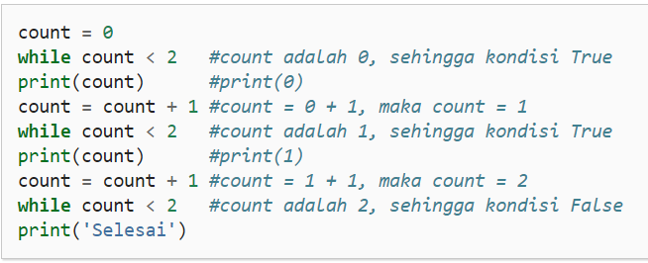
Jika kita jabarkan, maka perintah yang dijalankan oleh program adalah sebagai berikut:
program selalu mengecek kondisi terlebih dahulu sebelum menjalankan aksi dari while, begitu kondisi bernilai False, maka program akan keluar dari statement while dan melanjutkan ke perintah berikutnya (print('Selesai')).

Slide 15
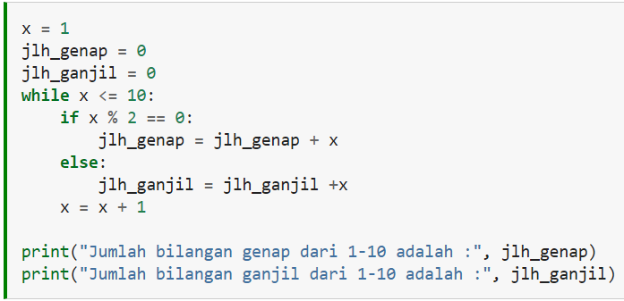
Kombinasi “while” dan “if”
Seperti yang sudah dijelaskan di bagian block, bahwa mungkin saja terdapat block di dalam block. Dalam hal ini, kita bisa menempatkan if pada body dari while atau pun sebaliknya.
Kita coba jalankan kode ini yuk!
Bagaimana outputnya?

Slide 16

Statement “For”
Meskipun sama-sama untuk pengulangan, while dan for memiliki bentuk yang berbeda, yaitu while mengulang berdasarkan kondisi, sementara for mengulang berdasarkan item di dalam sebuah sequence (kumpulan objek). Pembahasan lebih dalam tentang jenis-jenis sequence dalam Python akan di bahas kemudian. Berikut adalah konstruksi dari statement for:

Slide 17
List dan Range
Untuk saat ini, kita cukup mengetahui dua bentuk sequence, yaitu range dan list.
[data_1, data_2, ..., data_n] : adalah bentuk list dengan n data. Data bisa berupa integer dan sebagainya, bahkan bisa berbeda-beda tipe data di dalam satu list. Untuk membentuk list cukup dengan [].
range(stop) : fungsi yang akan membentuk sequence integer berisi 0, 1, ..., stop-1
Terdapat bentuk kedua dari range yaitu:
range(start, stop, step) : membentuk sequence yang dimulai dari start, start+step, start+step+step, ..., stop-1, atau jika step negatif, maka berakhir sampai stop+1.

Slide 18
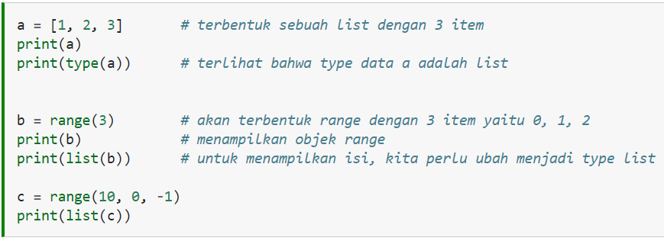
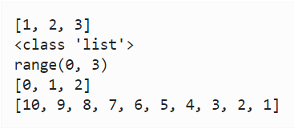
Contoh penggunaan list dan range:

Slide 19
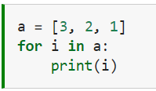
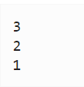
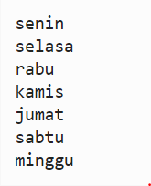
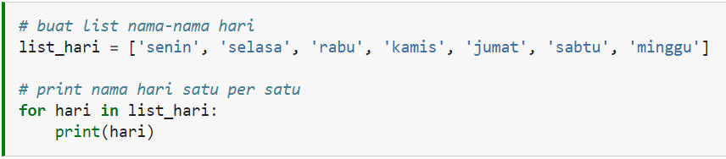
Penggunaan for dengan list
for biasa digunakan bersama list jika kita ingin menggunakan satu persatu item di dalam list untuk aksi yang sama, mulai dari yang paling simple seperti print atau proses lainnya yang lebih kompleks.
Output
Output

Slide 20

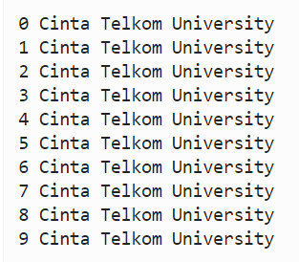
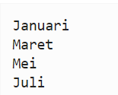
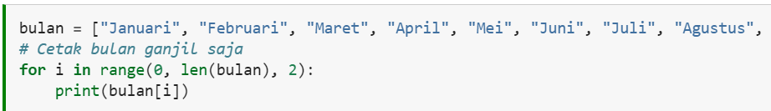
Penggunaan for dengan range
Selain pengulangan berdasarkan item di dalam list, ada juga kondisi di mana kita ingin melakukan dengan jumlah yang sudah ditentukan di awal, misalnya 10 kali atau 20 kali dan seterusnya. Salah satu cara mudah adalah dengan menggunakan kombinasi for dengan range seperti contoh di bawah ini:
fungsi range juga bisa diberikan parameter sesuai kebutuhan aksi dalam pengulangan, seperti contoh berikut:
]

Slide 21
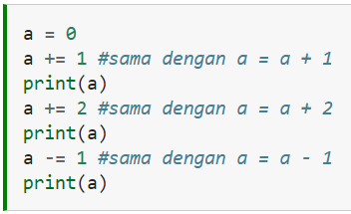
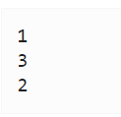
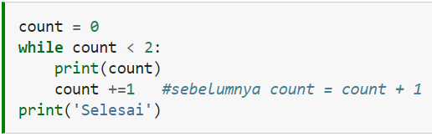
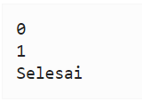
Augmented Assignment (+= & -=)
Mengingat pada pengulangan kita sering menambahkan atau mengurangi nilai variable counter (e.g., x = x + 1) untuk melakukan tracking jumlah pengulangan, Python menyediakan cara yang sedikit lebih singkat, yaitu yang disebut dengan augmented assignment yang terdiri dari += dan -=. Perhatikan contoh berikut ini:
Sehingga kita bisa ganti penggunaan increment variable counter pada contoh sebelumnya dengan augmented assignment.

Slide 22
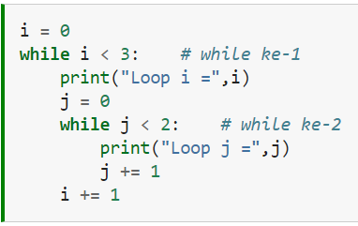
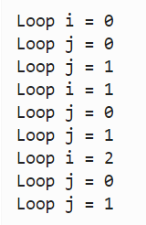
Nested Loop
Untuk melakukan nested loop sama seperti nested if-else, misalnya seperti contoh berikut ini:
Pertama mari kita perhatikan dan pahami output dari program di atas, karena nested loop bisa menjadi sangat kompleks dan banyak menimbulkan kesalahan pada program.

Slide 23
Program pertama-tama akan cek kondisi pada while ke-1 (i < 3), jika True, maka satu per satu statement di body while tersebut akan dijalankan.
karena pertama kali nilai i = 0, Loop i = 0 akan tercetak
j = 0
statement while ke-2 dieksekusi. Karena j < 2 bernilai True, maka Loop j = 0 tercetak
j = 0 + 1, sehingga j = 1
ini adalah bagian krusial yang programmer pemula sering salah atau terlupa, bahwa setelah menambahkan nilai j, maka berikutnya adalah pengecekan kembali ke kondisi while ke-2, bukan mengeksekusi i += 1.
karena j = 1, sehingga 1 < 2 adalah True, maka Loop j = 1 tercetak
berikutnya j = 1 + 1, sehingga j = 2
kembali lagi ke pengecekan kondisi while ke-2, karena j = 2, sehingga 2 < 2 bernilai False.
bagian krusial berikutnya. Selalu ingat, bahwa ketika False pada while ke-2, maka yang selesai hanyalah statement while ke-2. Selanjutnya program akan mengeksekusi baris statement (bagian block while ke-1) setelah block while ke-2, atau jika tidak ada statement lain, program akan kembali ke pengecekan kondisi while ke-1. Pada contoh di atas, program akan mengeksekusi satu statement lain yaitu i = 0 + 1', sehingga i = 1`

Slide 24
i += 1 adalah statement terakhir dari block while ke-1, maka sekarang program akan kembali ke pengecekan kondisi while ke-1. Karena i = 1, maka 1 < 3 bernilai True
Loop i = 1 akan tercetak
j = 0. Perhatikan bahwa nilai j diset kembali, bukan melanjutkan dari nilai j sebelumnya yaitu 2.
kondisi while ke-2 bernilai True
Loop j = 0 tercetak
j += 1, sehingga j = 1
kondisi while ke-2 bernilai True
Loop j = 1 tercetak
j += 1, sehingga j = 2
kondisi while ke-2 bernilai False
i += 1, sehingga i = 2
kondisi while ke-1 bernilai True
Loop i = 2 akan tercetak
j += 1, sehingga j = 0
kondisi while ke-2 bernilai True
Loop j = 0 tercetak
j += 1, sehingga j = 1
kondisi while ke-2 bernilai True
Loop j = 1 tercetak
j += 1, sehingga j = 2
kondisi while ke-2 bernilai False
i += 1, sehingga i = 3
kondisi while ke-1 bernilai False yaitu 3 < 3, program selesai.

Slide 25
Catatan:
aksi print("Loop i ... dilakukan sebanyak 3 kali, yaitu menghasilkan Loop i = 0, Loop i = 1, dan Loop i = 2
aksi print("Loop j ... dilakukan sebanyak 6 kali, yaitu 2 kali untuk setiap kali menjalankan print("Loop i ...

Slide 26
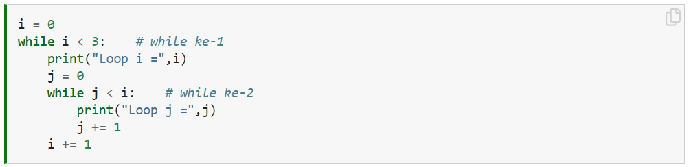
Tebak Output Kode Berikut:

Slide 27
Contoh penggunaan nested loop yaitu misalnya pada fungsi untuk mengurutkan nilai dalam list, penambahan nilai pada matriks (1 loop untuk baris, 1 loop untuk kolom), pada program yang kompleks seperti game (1 loop untuk keseluruhan aplikasi game, 1 loop untuk masing-masing mode permainan tertentu. Jika exit di satu bagian game, maka seperti exit di sebuah loop), atau program numerik seperti pengecekan prima. Saat ini kita hanya melihat satu contoh penggunaan nested loop, yaitu untuk mengurutkan nilai seperti kode di bawah ini, tapi anda dipersilakan untuk eksplore sendiri di Internet.
INGAT! bisa terdapat lebih dari 2 loop pada nested loop, dan bisa menggabungkan antara while dan for.

Slide 28
